Slide 1


Dữ Liệu Lớn và Quản Lý Hạ Tầng Trong Ngành Điện Lực
TS Lê Thanh Nam
1. Giảng Viên, Viện Đô Thị Thông Minh và Quản Lý, Trường Công Nghệ và Thiết Kế, Đại Học UEH | www.iscm.ueh.edu.vn
2. Giám Đốc Kĩ Thuật; Công ty Tư Vấn ARCADIS | www.arcadis.com
3. Giám Đốc, Công ty TNHH ASQ Việt Nam | www.asq.vn
4. Cố Vấn Kĩ Thuật, Công ty EMAPTA (Úc) | www.emapta.com

Slide 2
Viện Đô Thị Thông Minh và Quản Lý https://www.iscm.ueh.edu.vn
Nội Dung
Giới Thiệu Bản Thân
Dữ Liệu và Dữ Liệu Lớn
Quản Lý Hạ Tầng và Tính Toán Rủi Do
Tích Hợp vs Điều Phối (Hệ Thống của Các Hệ Thống)
Thảo Luận
02
Work packages
Notes:
Định nghĩa trong luật Kiến trúc của Việt Nam

Slide 3




Viện Đô Thị Thông Minh và Quản Lý https://www.iscm.ueh.edu.vn
Giới Thiệu Bản Thân
2002-2004
Thạc Sĩ
Học Viện Công Nghệ Châu Á, Thái Land
2006-2009
Tiến Sĩ
Đại Học Kyoto, Nhật Bản
2010
Sau Tiến Sĩ
Đại Học OSAKA, Nhật Bản
2010-2016
Nghiên Cứu và Giảng Viên
Học Viện Kĩ Thuật Liên Bang Thụy Sĩ, Thành Phố Zurich
Hiện nay chủ yếu thời gian ở thành phố New Delhi của Ấn Độ và ở Việt Nam. Từ 2016-2021, ở t.p Manila của Philippines và làm công việc tư vấn kĩ thuật liên quan đến thiết kế và xây dựng các nhà máy sản xuất nước sạch, xử lý nước thải, xây dựng đường ống nước, và thi thoảng có tham gia vào làm các báo cáo khả thi xây dựng nhà máy điện than, điện mặt trời, điện gió.
Công việc về xử lý dữ liệu chỉ là công việc đam mê, chứ không phải nghề chính.
Notes:
Định nghĩa trong luật Kiến trúc của Việt Nam

Slide 4
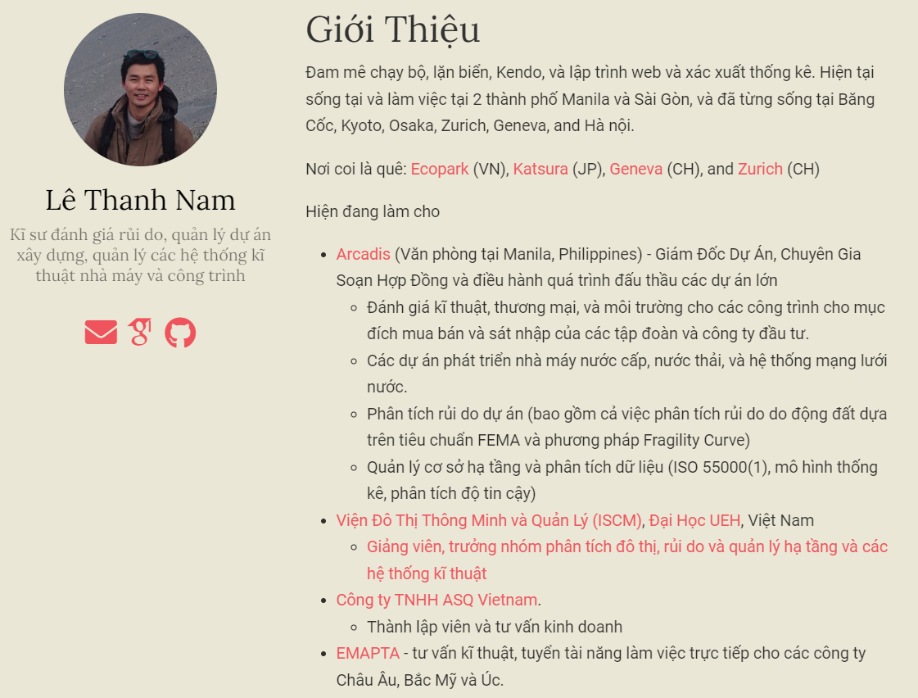
Viện Đô Thị Thông Minh và Quản Lý https://www.iscm.ueh.edu.vn
Giới Thiệu Bản Thân - Tiểu Sử Công Việc
Sở thích công việc liên quan đến toán ứng dụng, cụ thể là toán thống kê và toán tối ưu và vận trù học trong việc phát triển và đưa ra các giải pháp quản lý tối ưu cho các tòa nhà, nhà máy, và các hệ thống kĩ thuật.
Tính toán rủi do và độ tin cậy trong lĩnh vực hạ tầng
Quản lý cơ sở hạ tầng
Quản lý đấu thầu và soạn hợp đồng, đặc biệt cho các dự án sử dụng FIDIC
Phân tích dữ liệu
Trang Web: https://namkyodai.github.io
Thư Điện Tử: namlt@ueh.edu.vn
Di Động: Việt Nam: +84-983780100 (Lines, Whatsapp, Viber, Zalo)
Ấn Độ: +91-9810444723
02
Work packages
Notes:
Định nghĩa trong luật Kiến trúc của Việt Nam

Slide 5

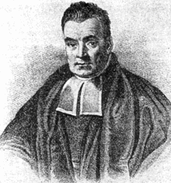
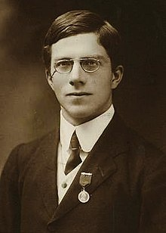

Viện Đô Thị Thông Minh và Quản Lý https://www.iscm.ueh.edu.vn
Dữ Liệu Lớn
Dữ liệu lớn ??? Lớn đến cỡ nào???
Công Nghệ Máy Tính
Chíp điện tử, chip bán dẫn, tốc độ xử lý, máy tính cá nhân, hệ thống máy chủ
Sự Phát Triển của Toán Thống Kê
Giờ đây, thay vì phải mua phần mềm thống kê, chúng ta có thể dùng miễn phí.
Sự phát triển của các hệ thống lưu trữ dữ liệu
Một ví dụ nữa về Kinh doanh vs Nghiên cứu trong mảng phát triển hệ thống cơ sở dữ liệu.
Notes:
Định nghĩa trong luật Kiến trúc của Việt Nam

Slide 6
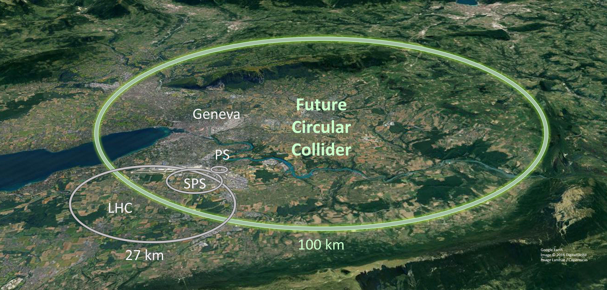
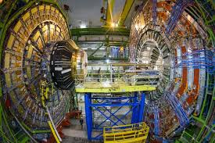

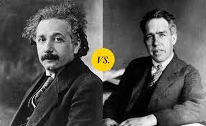
Viện Đô Thị Thông Minh và Quản Lý https://www.iscm.ueh.edu.vn
Dữ Liệu Lớn vs Dữ Liệu Siêu Lớn
Dữ liệu lớn ??? Lớn đến cỡ nào???
02
Work packages
Nhanh như Điện
Vật lý lượng tử (Quantum Physics)
Hố đen (Black Hole)
Hạt của Chúa (God particle)
Notes:
Định nghĩa trong luật Kiến trúc của Việt Nam

Slide 7
Viện Đô Thị Thông Minh và Quản Lý https://www.iscm.ueh.edu.vn
Dữ Liệu Lớn - Tiền Lớn, Tiền Khủng
Tỷ Đô La
Chúng ta có mối quan hệ như thế nào với dữ liệu lớn:
Tìm kiếm và xác định Dữ Liệu Lớn có quan trọng hay không
Xác định qui mô (size) của đơn hàng
Kĩ thuật và sản phẩm tiên phong dựa vào kết quả
Việc sử dụng lượng lớn dữ liệu đã được tiến hành
103
70
7.6
2011
2022
2027
Notes:
Định nghĩa trong luật Kiến trúc của Việt Nam

Slide 8
Viện Đô Thị Thông Minh và Quản Lý https://www.iscm.ueh.edu.vn
Dữ Liệu Lớn - Áp Dụng trong Các Lĩnh Vực
Tài Chính Ngân Hàng
Sản xuất, truyền tải, phân phối theo thời gian thực dựa vào các mô hình tối ưu được tính toán trên nền tảng dữ liệu lớn.
Dự báo nhu cầu
Dịch vụ mới, tính và định giá điện theo mức độ sử dụng.
Điện Lực và Năng Lượng
Y Tế
Giao Thông
Giáo Dục
Các Ứng Dụng Dữ Liệu Lớn
Thương Mại
Sản Xuất và Khai Thác
Bảo Hiểm
Truyền Thông, Giải Trí
Chính Phủ và Quản Lý Công
Notes:
Định nghĩa trong luật Kiến trúc của Việt Nam

Slide 9
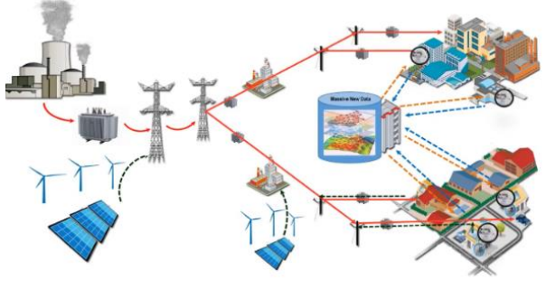
Viện Đô Thị Thông Minh và Quản Lý https://www.iscm.ueh.edu.vn
Dữ Liệu Lớn - Nguồn
Thiết bị đo điện áp (Phasor Measurement Unit)
SCADA
Công tơ thông minh
Dự báo thời tiết
Hệ thống thông tin địa lý (GIS)
Mô phỏng
Thông tin xã hội
Cập nhật lưu lượng/giao thông
Thiết bị đầu cuối ở xa
Cảm biến nhiệt được lập trình và nhiều thiết bị khác.
Notes:
Định nghĩa trong luật Kiến trúc của Việt Nam

Slide 10
Viện Đô Thị Thông Minh và Quản Lý https://www.iscm.ueh.edu.vn
Dữ Liệu Lớn - Nguồn
Lưu lượng (Volume) -
Notes:
Định nghĩa trong luật Kiến trúc của Việt Nam

Slide 11
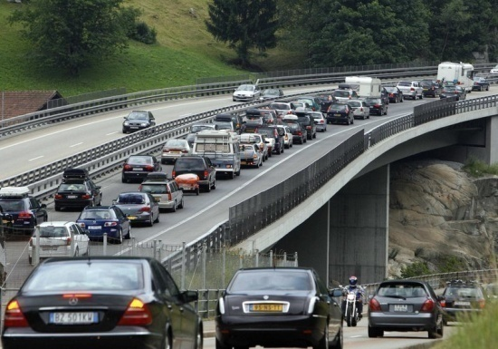
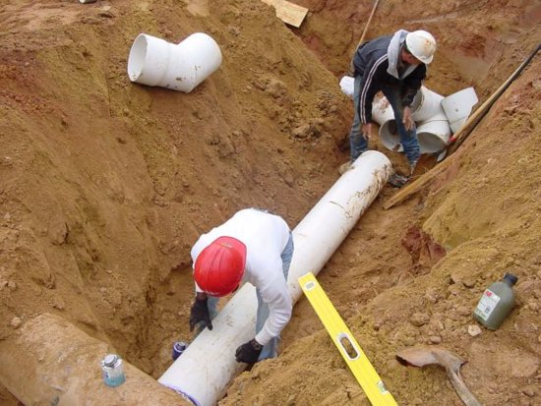

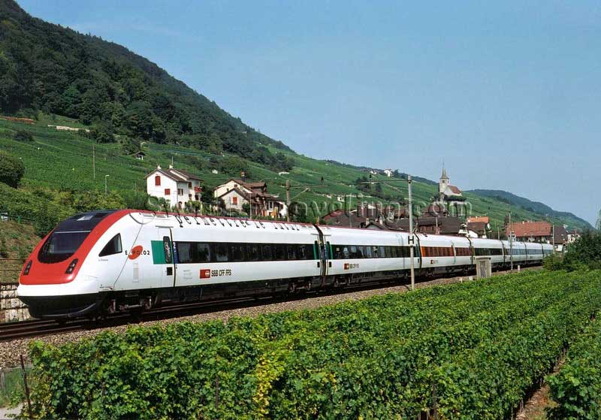
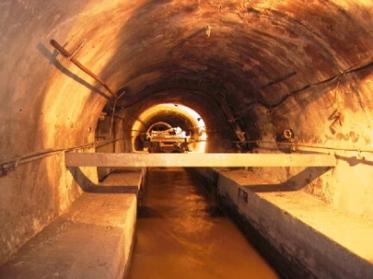


Asset Management
Road Networks
Water Supply Networks
Buildings
Rail Networks
Sewer Networks
Energy Distribution Networks
Asset Management, Data Analytics and Offshore Staffing from Vietnam https://www.asq.vn
Institute of Smart City and Management https://www.iscm.ueh.edu.vn
Notes:
Định nghĩa trong luật Kiến trúc của Việt Nam

Slide 12

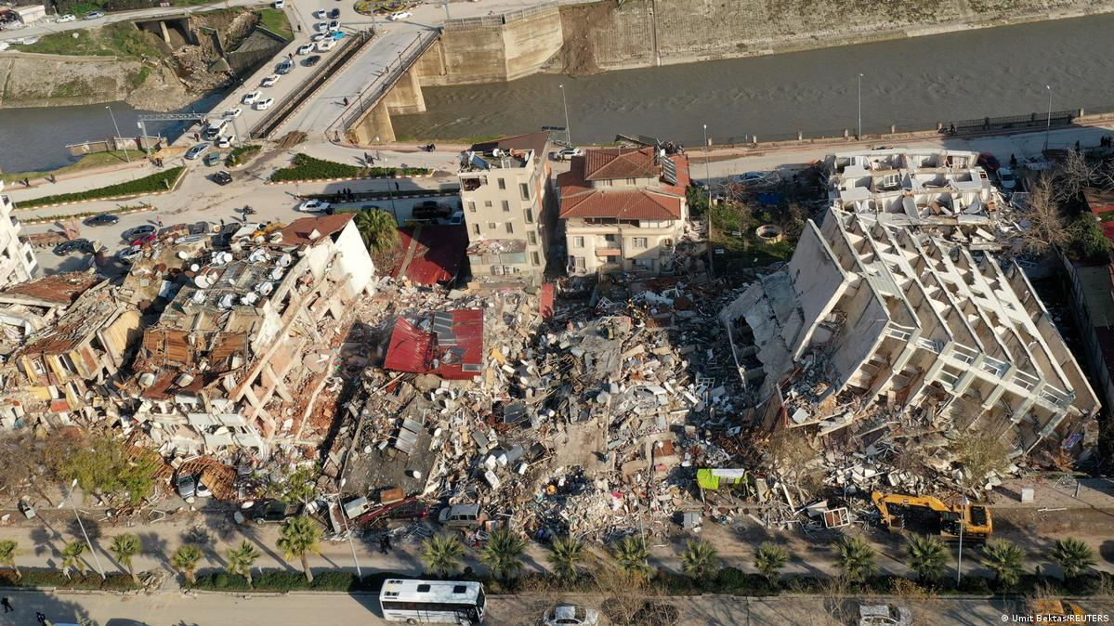
Deterioration Process
Manifest
If infrastructure deteriorates as expected
If infrastructure deteriorates due to unexpected events
Provided level of service
Processes
Models
Latent
Processes
Models
Asset Management, Data Analytics and Offshore Staffing from Vietnam https://www.asq.vn
Institute of Smart City and Management https://www.iscm.ueh.edu.vn
Notes:
Định nghĩa trong luật Kiến trúc của Việt Nam

Slide 13
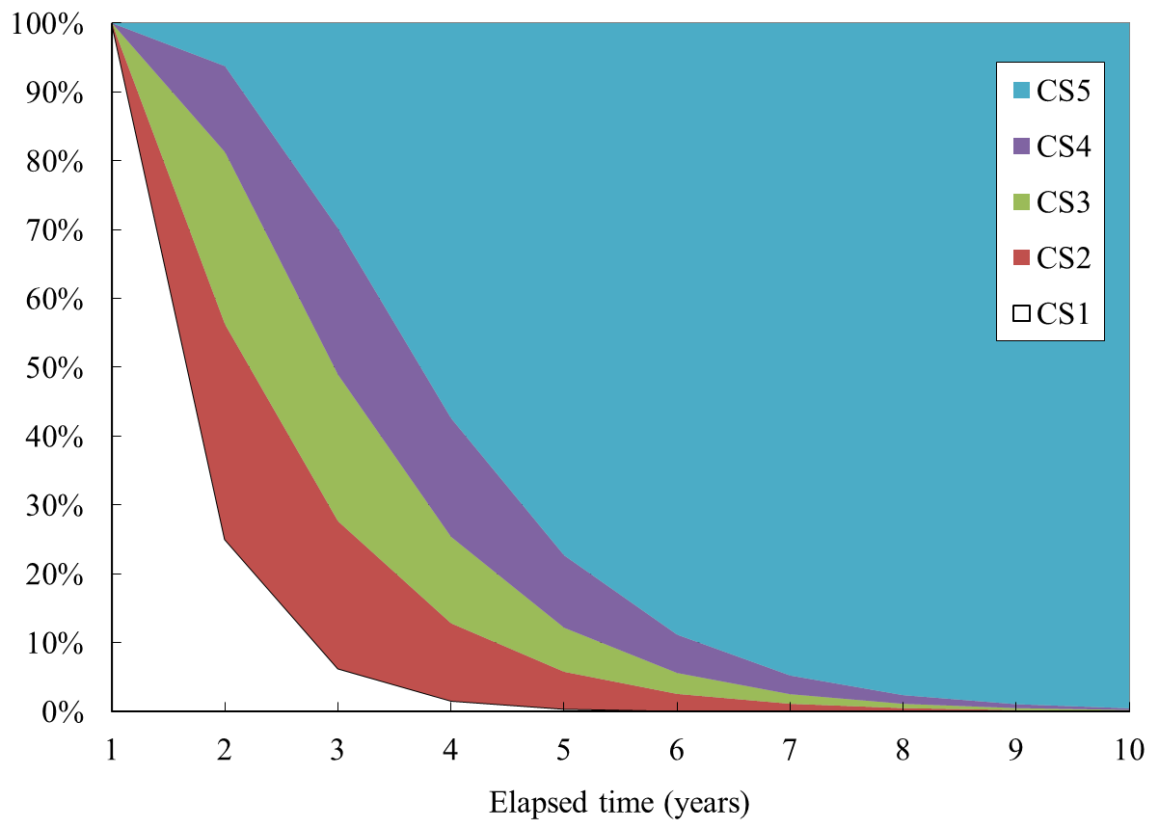
Level of Services
Level of Services (LOSs) are time dependent variable
Deterioration vs LOSs
Asset Management, Data Analytics and Offshore Staffing from Vietnam https://www.asq.vn
Institute of Smart City and Management https://www.iscm.ueh.edu.vn
Notes:
Định nghĩa trong luật Kiến trúc của Việt Nam

Slide 14
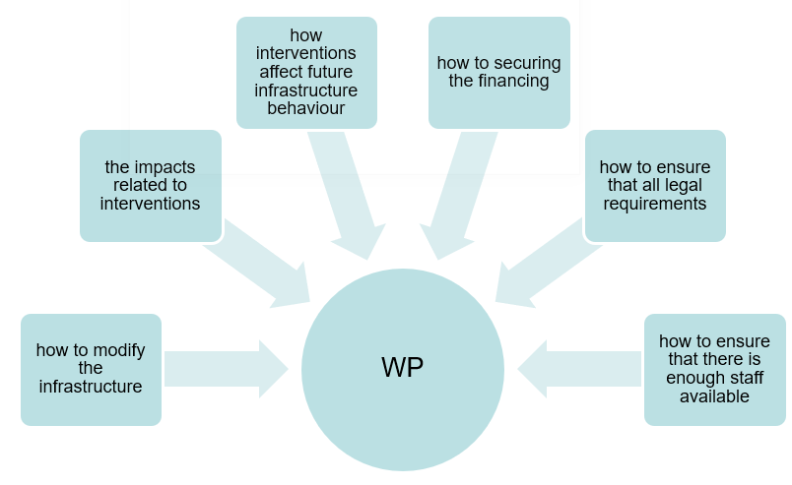
Impacts and Work Packages
Availability
Reliability
Maintainability
Total impacts
Asset Management, Data Analytics and Offshore Staffing from Vietnam https://www.asq.vn
Institute of Smart City and Management https://www.iscm.ueh.edu.vn
Notes:
Định nghĩa trong luật Kiến trúc của Việt Nam

Slide 15
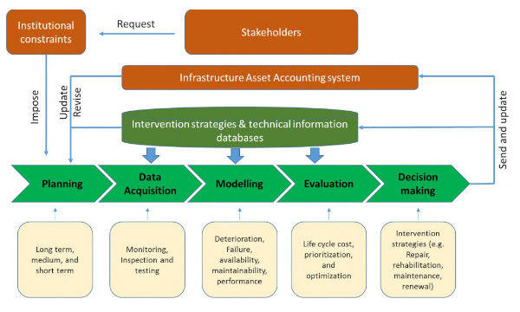
Asset Management
Asset Management is the optimal allocation of the scarce budget between the new arrangement of asset and rehabilitation/maintenance of the existing assets to maximize the value of the stock of assets and to realize the maximum outcomes for the stakeholders.
Asset Management, Data Analytics and Offshore Staffing from Vietnam https://www.asq.vn
Institute of Smart City and Management https://www.iscm.ueh.edu.vn
Notes:
Định nghĩa trong luật Kiến trúc của Việt Nam

Slide 16
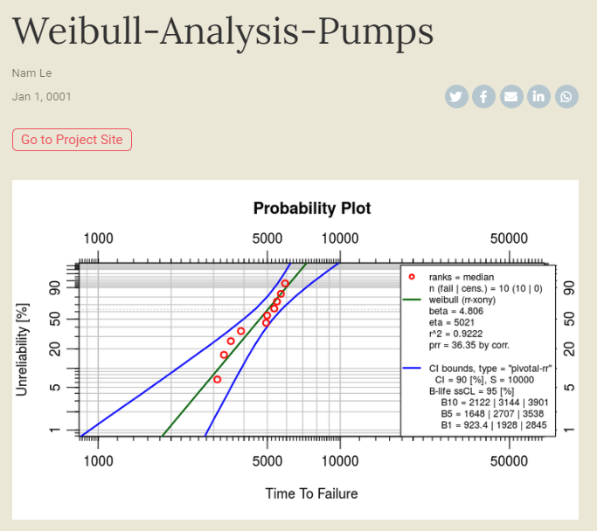
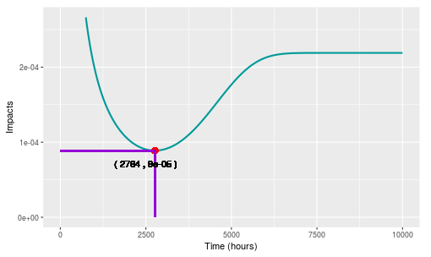
Optimization – Single Object
Example including deterioration prediction and cost optimization for a single object
https://namkyodai.github.io/apps/weibulllcc/
Asset Management, Data Analytics and Offshore Staffing from Vietnam https://www.asq.vn
Institute of Smart City and Management https://www.iscm.ueh.edu.vn
Notes:
Định nghĩa trong luật Kiến trúc của Việt Nam

Slide 17
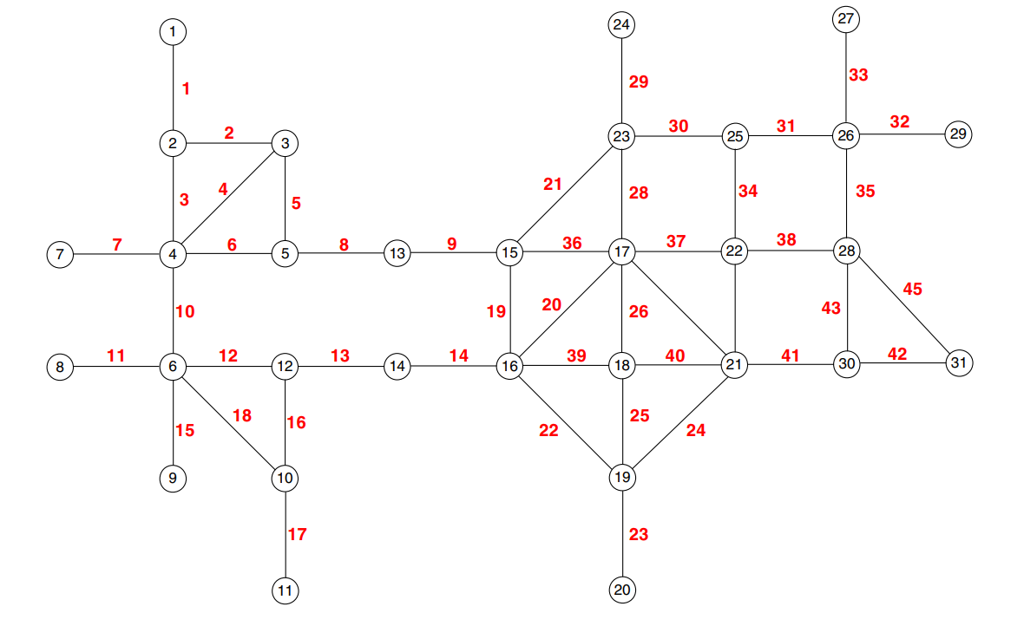
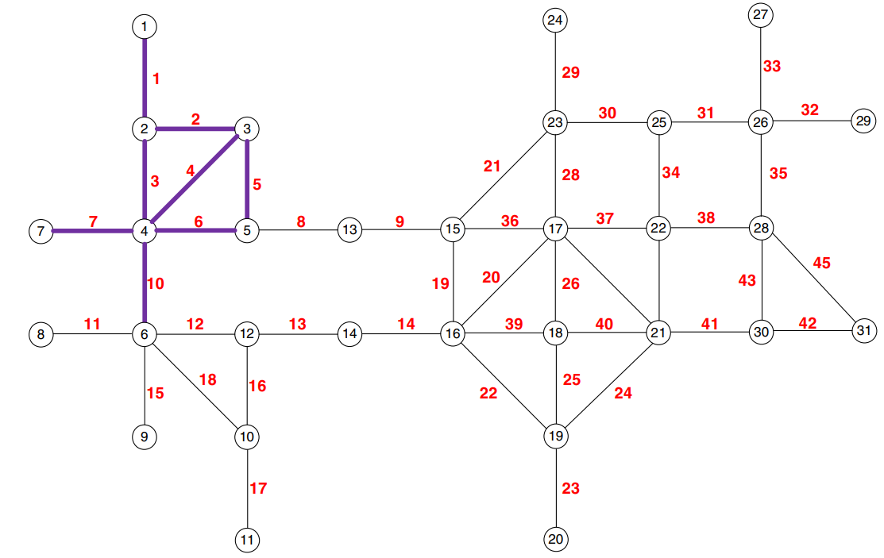
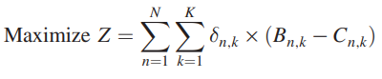
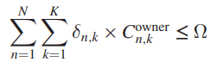
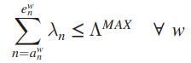
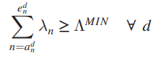
Optimization - Network
Determination of Optimal Work-zone in a large-scale network comprising of hundreds to thousand objects
Asset Management, Data Analytics and Offshore Staffing from Vietnam https://www.asq.vn
Institute of Smart City and Management https://www.iscm.ueh.edu.vn
Notes:
Định nghĩa trong luật Kiến trúc của Việt Nam

Slide 18
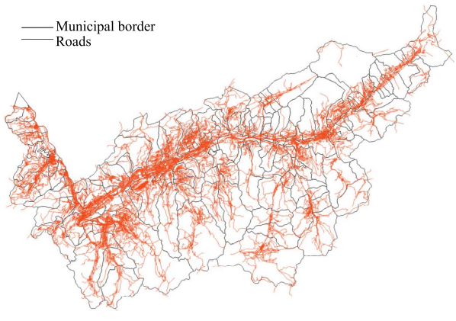
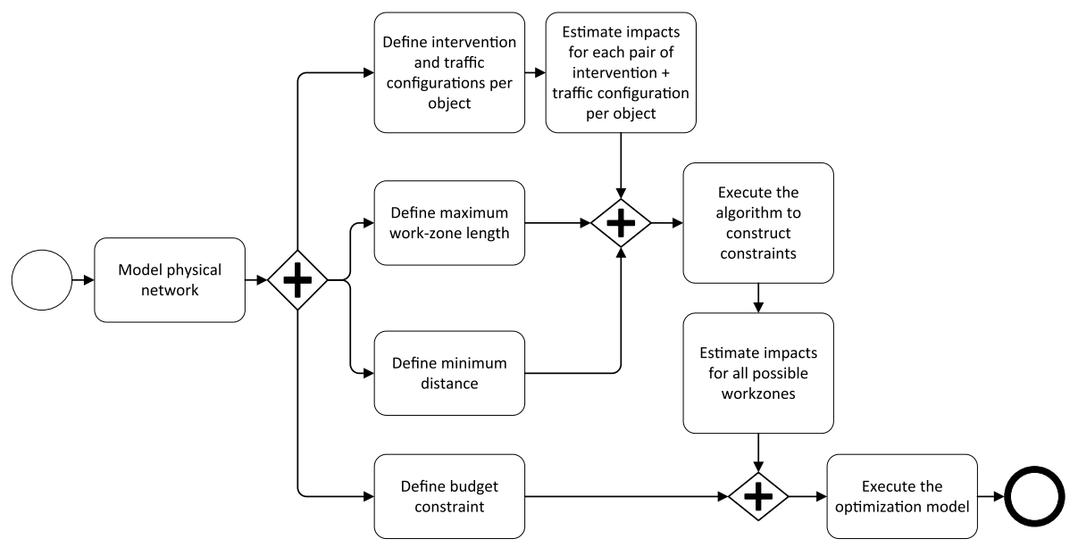
Optimization - Network
Asset Management, Data Analytics and Offshore Staffing from Vietnam https://www.asq.vn
Institute of Smart City and Management https://www.iscm.ueh.edu.vn
Notes:
Định nghĩa trong luật Kiến trúc của Việt Nam

Slide 19
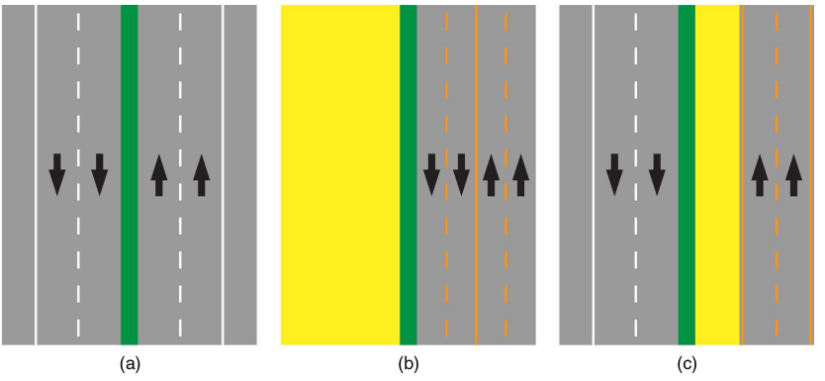
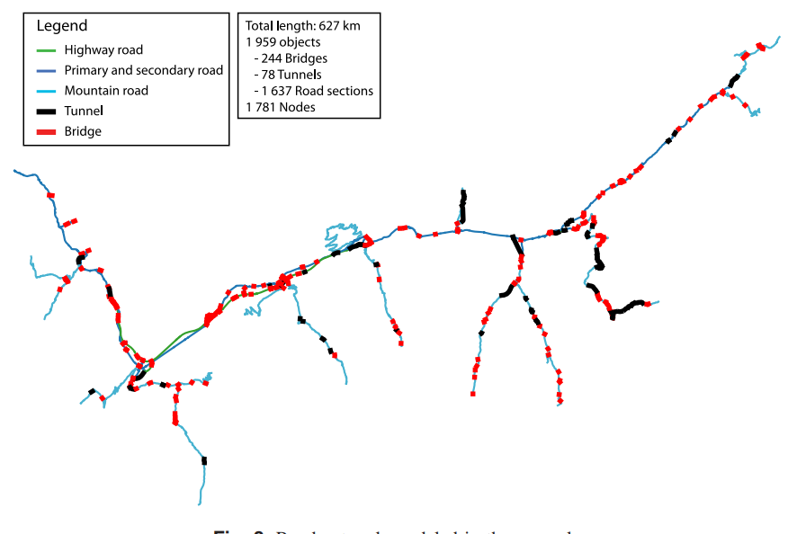
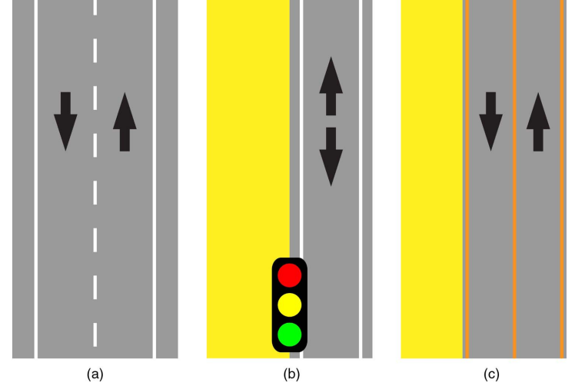
Optimization - Network
Asset Management, Data Analytics and Offshore Staffing from Vietnam https://www.asq.vn
Institute of Smart City and Management https://www.iscm.ueh.edu.vn
Notes:
Định nghĩa trong luật Kiến trúc của Việt Nam

Slide 20
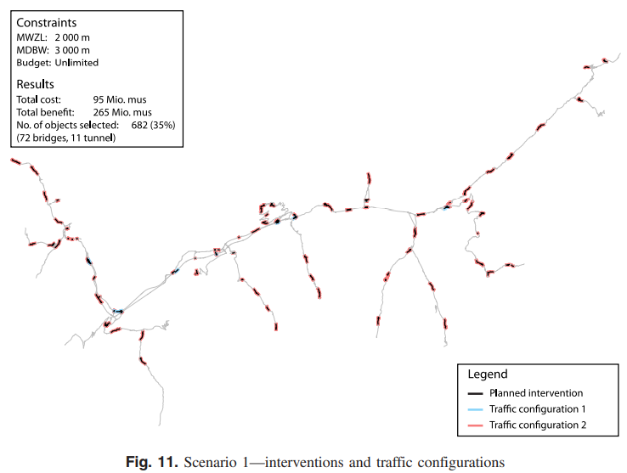
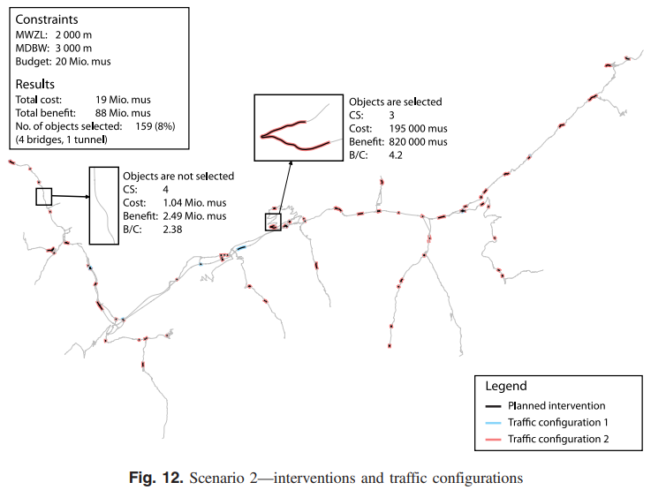
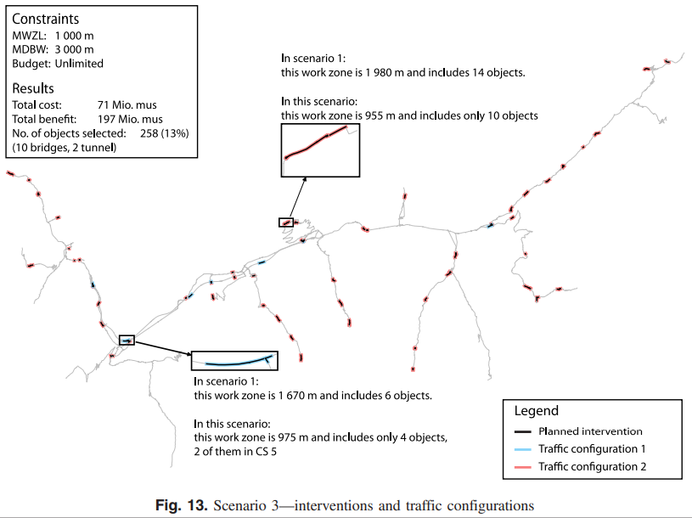
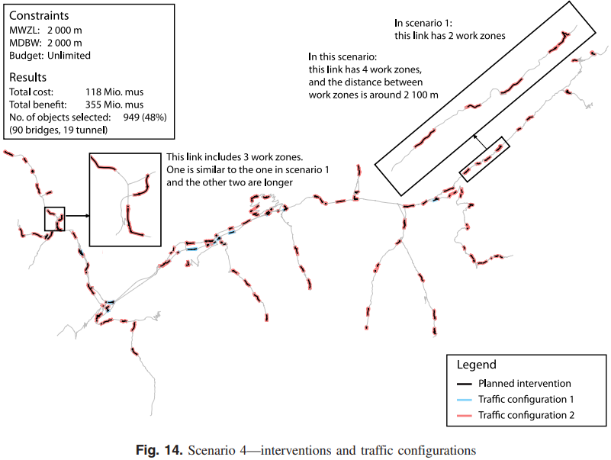
Optimization - Network
4 different scenarios were generated.
The optimal intervention program can be recommended based on the objective function and constraints
Asset Management, Data Analytics and Offshore Staffing from Vietnam https://www.asq.vn
Institute of Smart City and Management https://www.iscm.ueh.edu.vn
Notes:
Định nghĩa trong luật Kiến trúc của Việt Nam

Slide 21
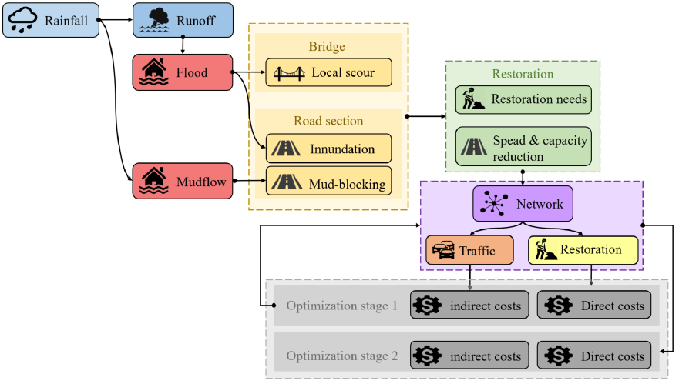
Risk and Resilience Management
Infrastructure assets might be damaged and destroyed severely and scattered geographically.
It requires significant volume of budget that needs to be mobilized in a short time window.
Different affected areas require different level of attention due to aspects such as politics, military, economic, education, environment etc.
The readiness and capability of local governments and organizations (e.g. military force, local union, equipment, volunteer, and companies).
The stability and resilience level required by the restoration activities, especially in the period of having uncertainty in coming disaster events.
Restoration modelling requires a well-established way of quantification of risks and resilience as well as a sound optimization engine.
Asset Management, Data Analytics and Offshore Staffing from Vietnam https://www.asq.vn
Institute of Smart City and Management https://www.iscm.ueh.edu.vn
Notes:
Định nghĩa trong luật Kiến trúc của Việt Nam

Slide 22

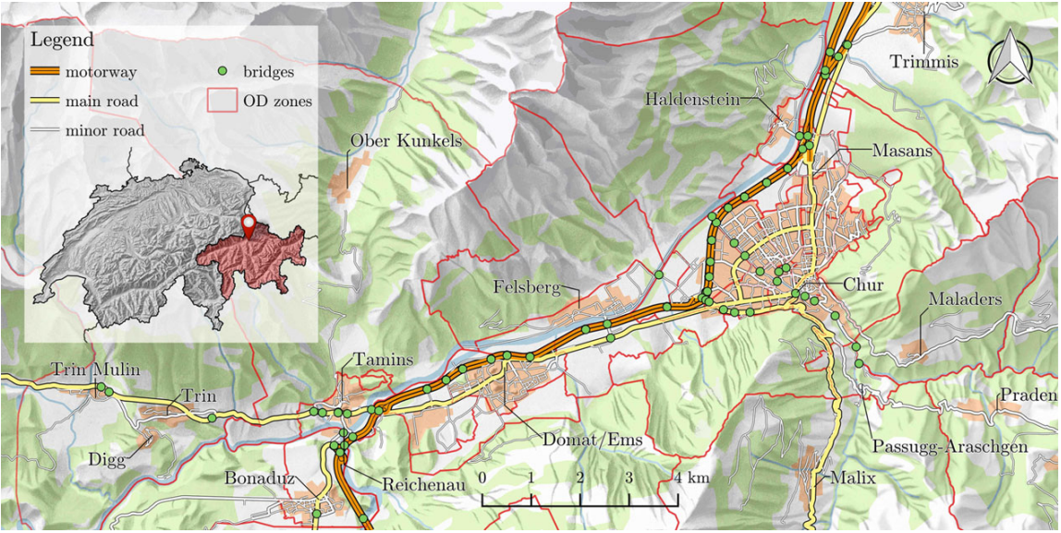
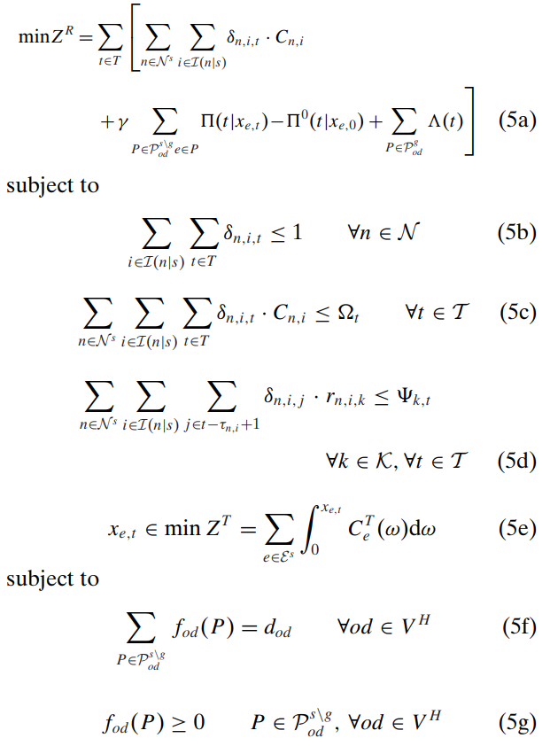
Risk and Resilience Management
Rain → Flood → Impact on Critical Infrastructure → Time of the Impact → Response Strategies
Prediction
Estimation
Optimization
Cloud Computing
Asset Management, Data Analytics and Offshore Staffing from Vietnam https://www.asq.vn
Institute of Smart City and Management https://www.iscm.ueh.edu.vn
Notes:
Định nghĩa trong luật Kiến trúc của Việt Nam

Slide 23
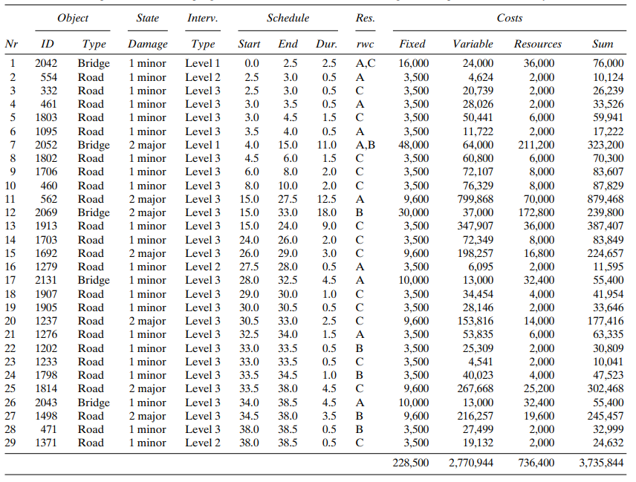
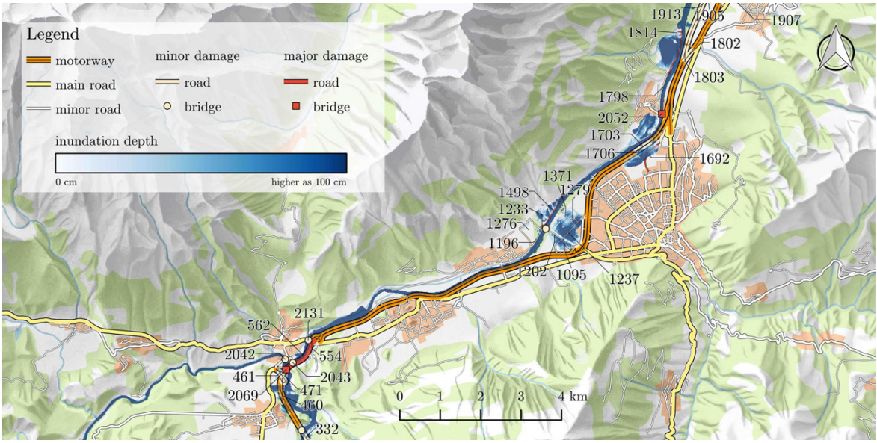
Risk and Resilience Management
Rain → Flood → Impact on Critical Infrastructure → Time of the Impact → Response Strategies
Prediction
Estimation
Optimization
Cloud Computing
Asset Management, Data Analytics and Offshore Staffing from Vietnam https://www.asq.vn
Institute of Smart City and Management https://www.iscm.ueh.edu.vn
Notes:
Định nghĩa trong luật Kiến trúc của Việt Nam

Slide 24
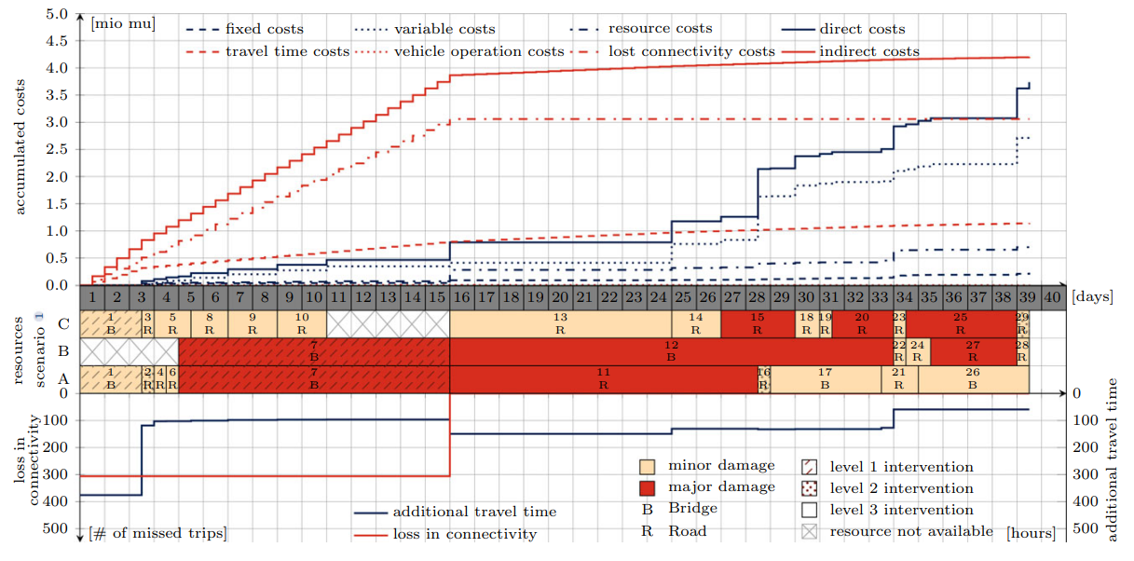
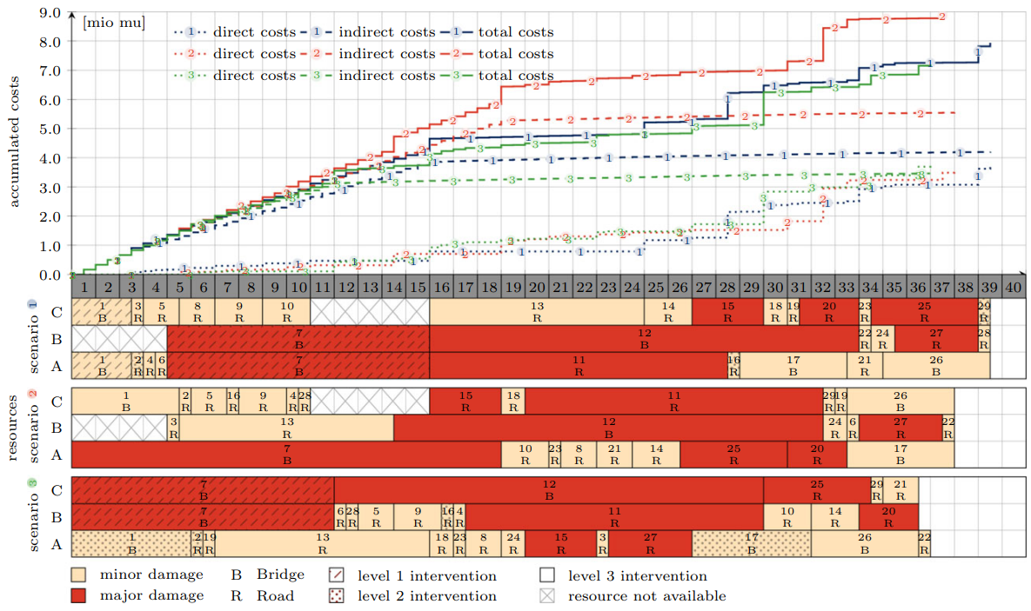
Risk and Resilience Management
Benefits of different restoration scenarios are generated for the purpose of optimal decision making.
Events and restoration scenarios can be simulated in advance.
Asset Management, Data Analytics and Offshore Staffing from Vietnam https://www.asq.vn
Institute of Smart City and Management https://www.iscm.ueh.edu.vn
Notes:
Định nghĩa trong luật Kiến trúc của Việt Nam

Slide 25

Data Driven and Multiple dimensions (1)
Urban design and management practice is undergoing a drastically change toward quantitative, digital based, and performance-based approach
2 D
3 D
> 3 D (BIM)
Digital Twin
Stakeholders of an Urban Megacity need to be engaged in design and planning for their city, not only for a short time. The city needs to be designed and managed to be livable and sustainable.
02
Work packages
Source: https://www.esri.com/
Asset Management, Data Analytics and Offshore Staffing from Vietnam https://www.asq.vn
Institute of Smart City and Management https://www.iscm.ueh.edu.vn
Notes:
Định nghĩa trong luật Kiến trúc của Việt Nam

Slide 26
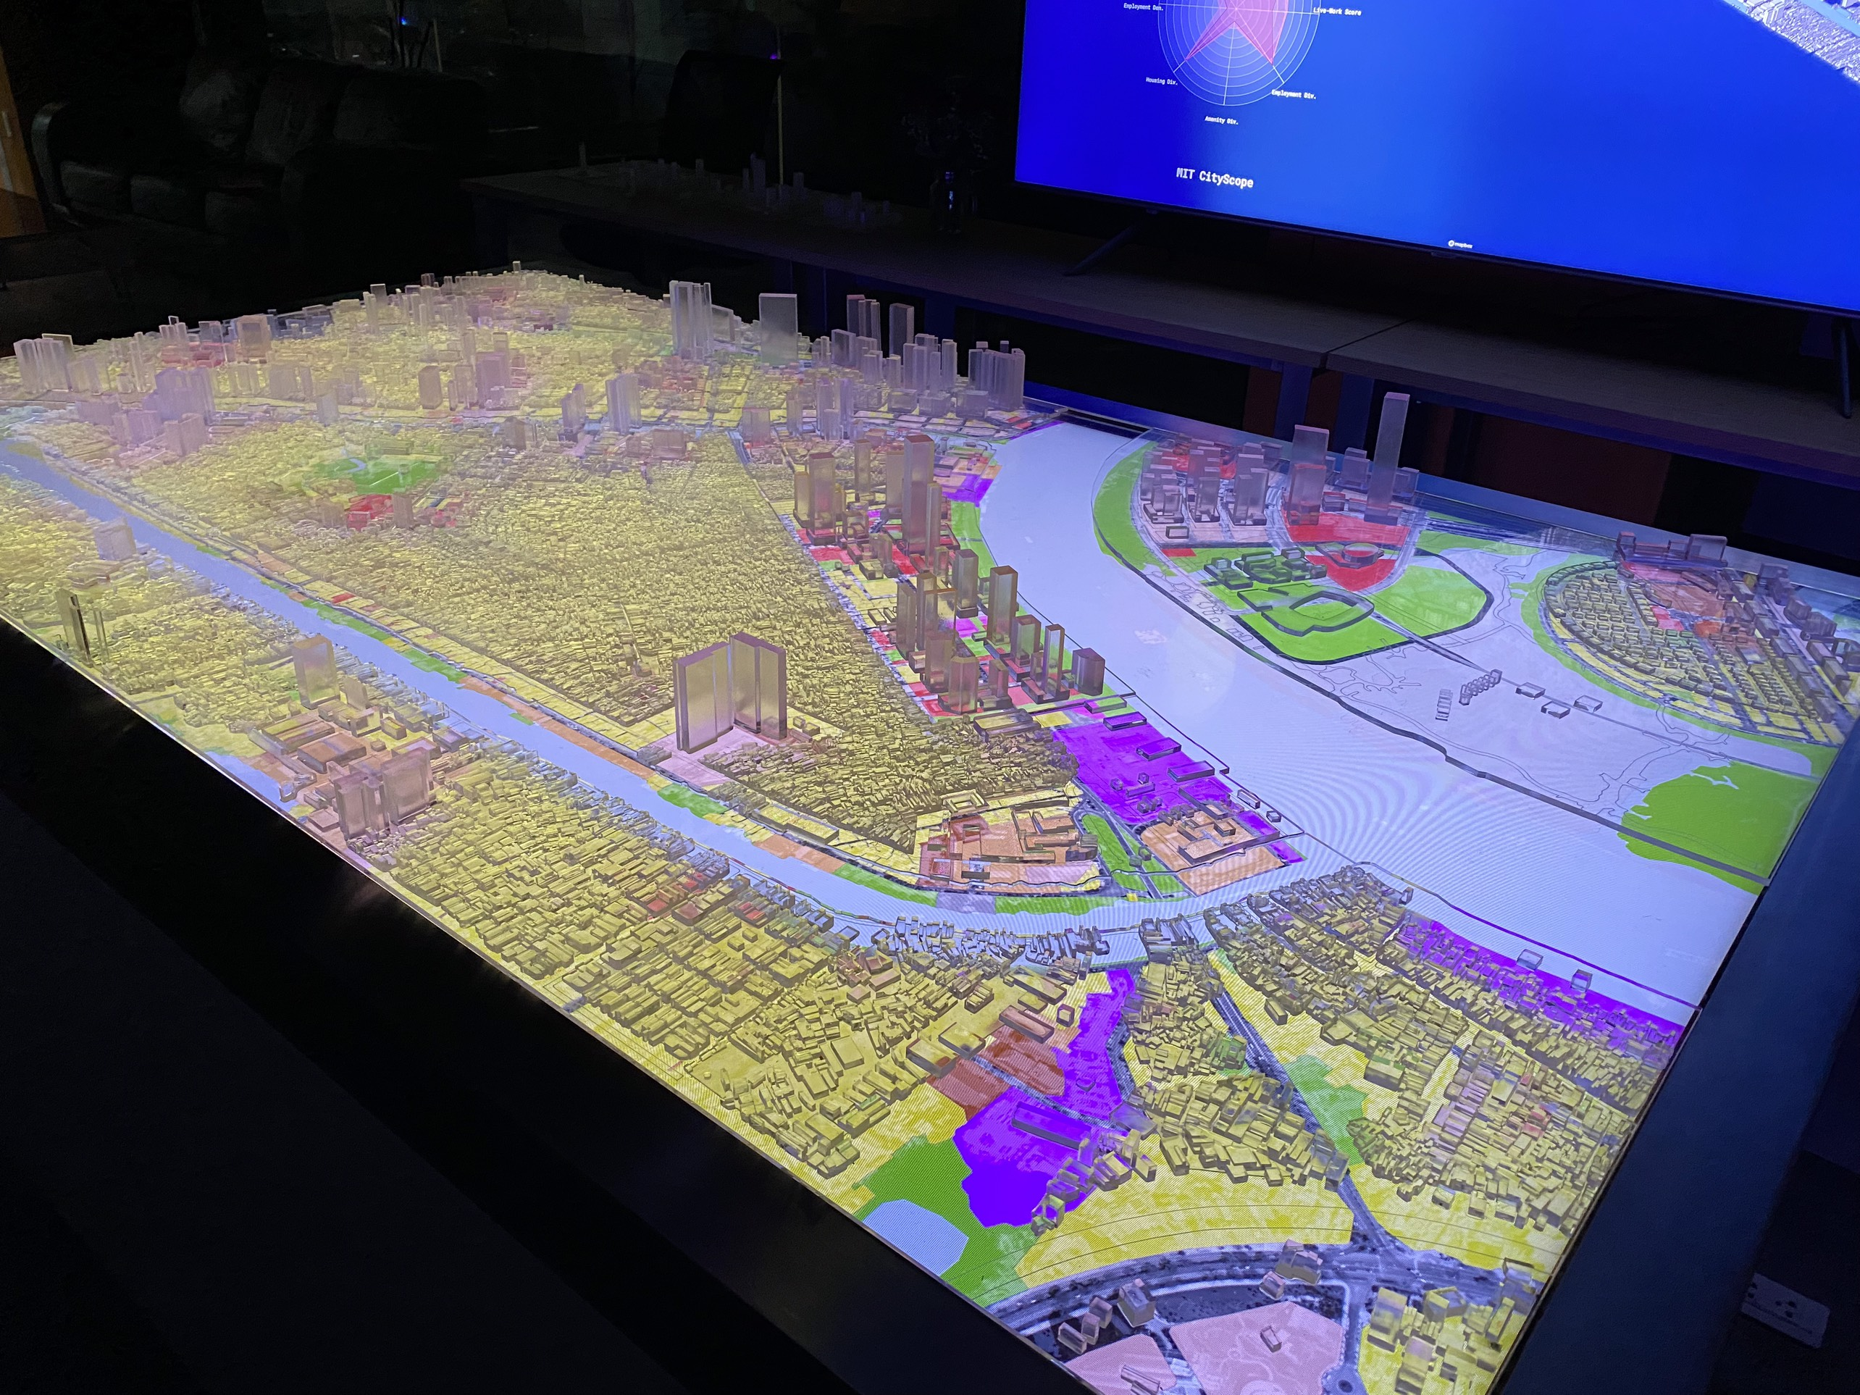
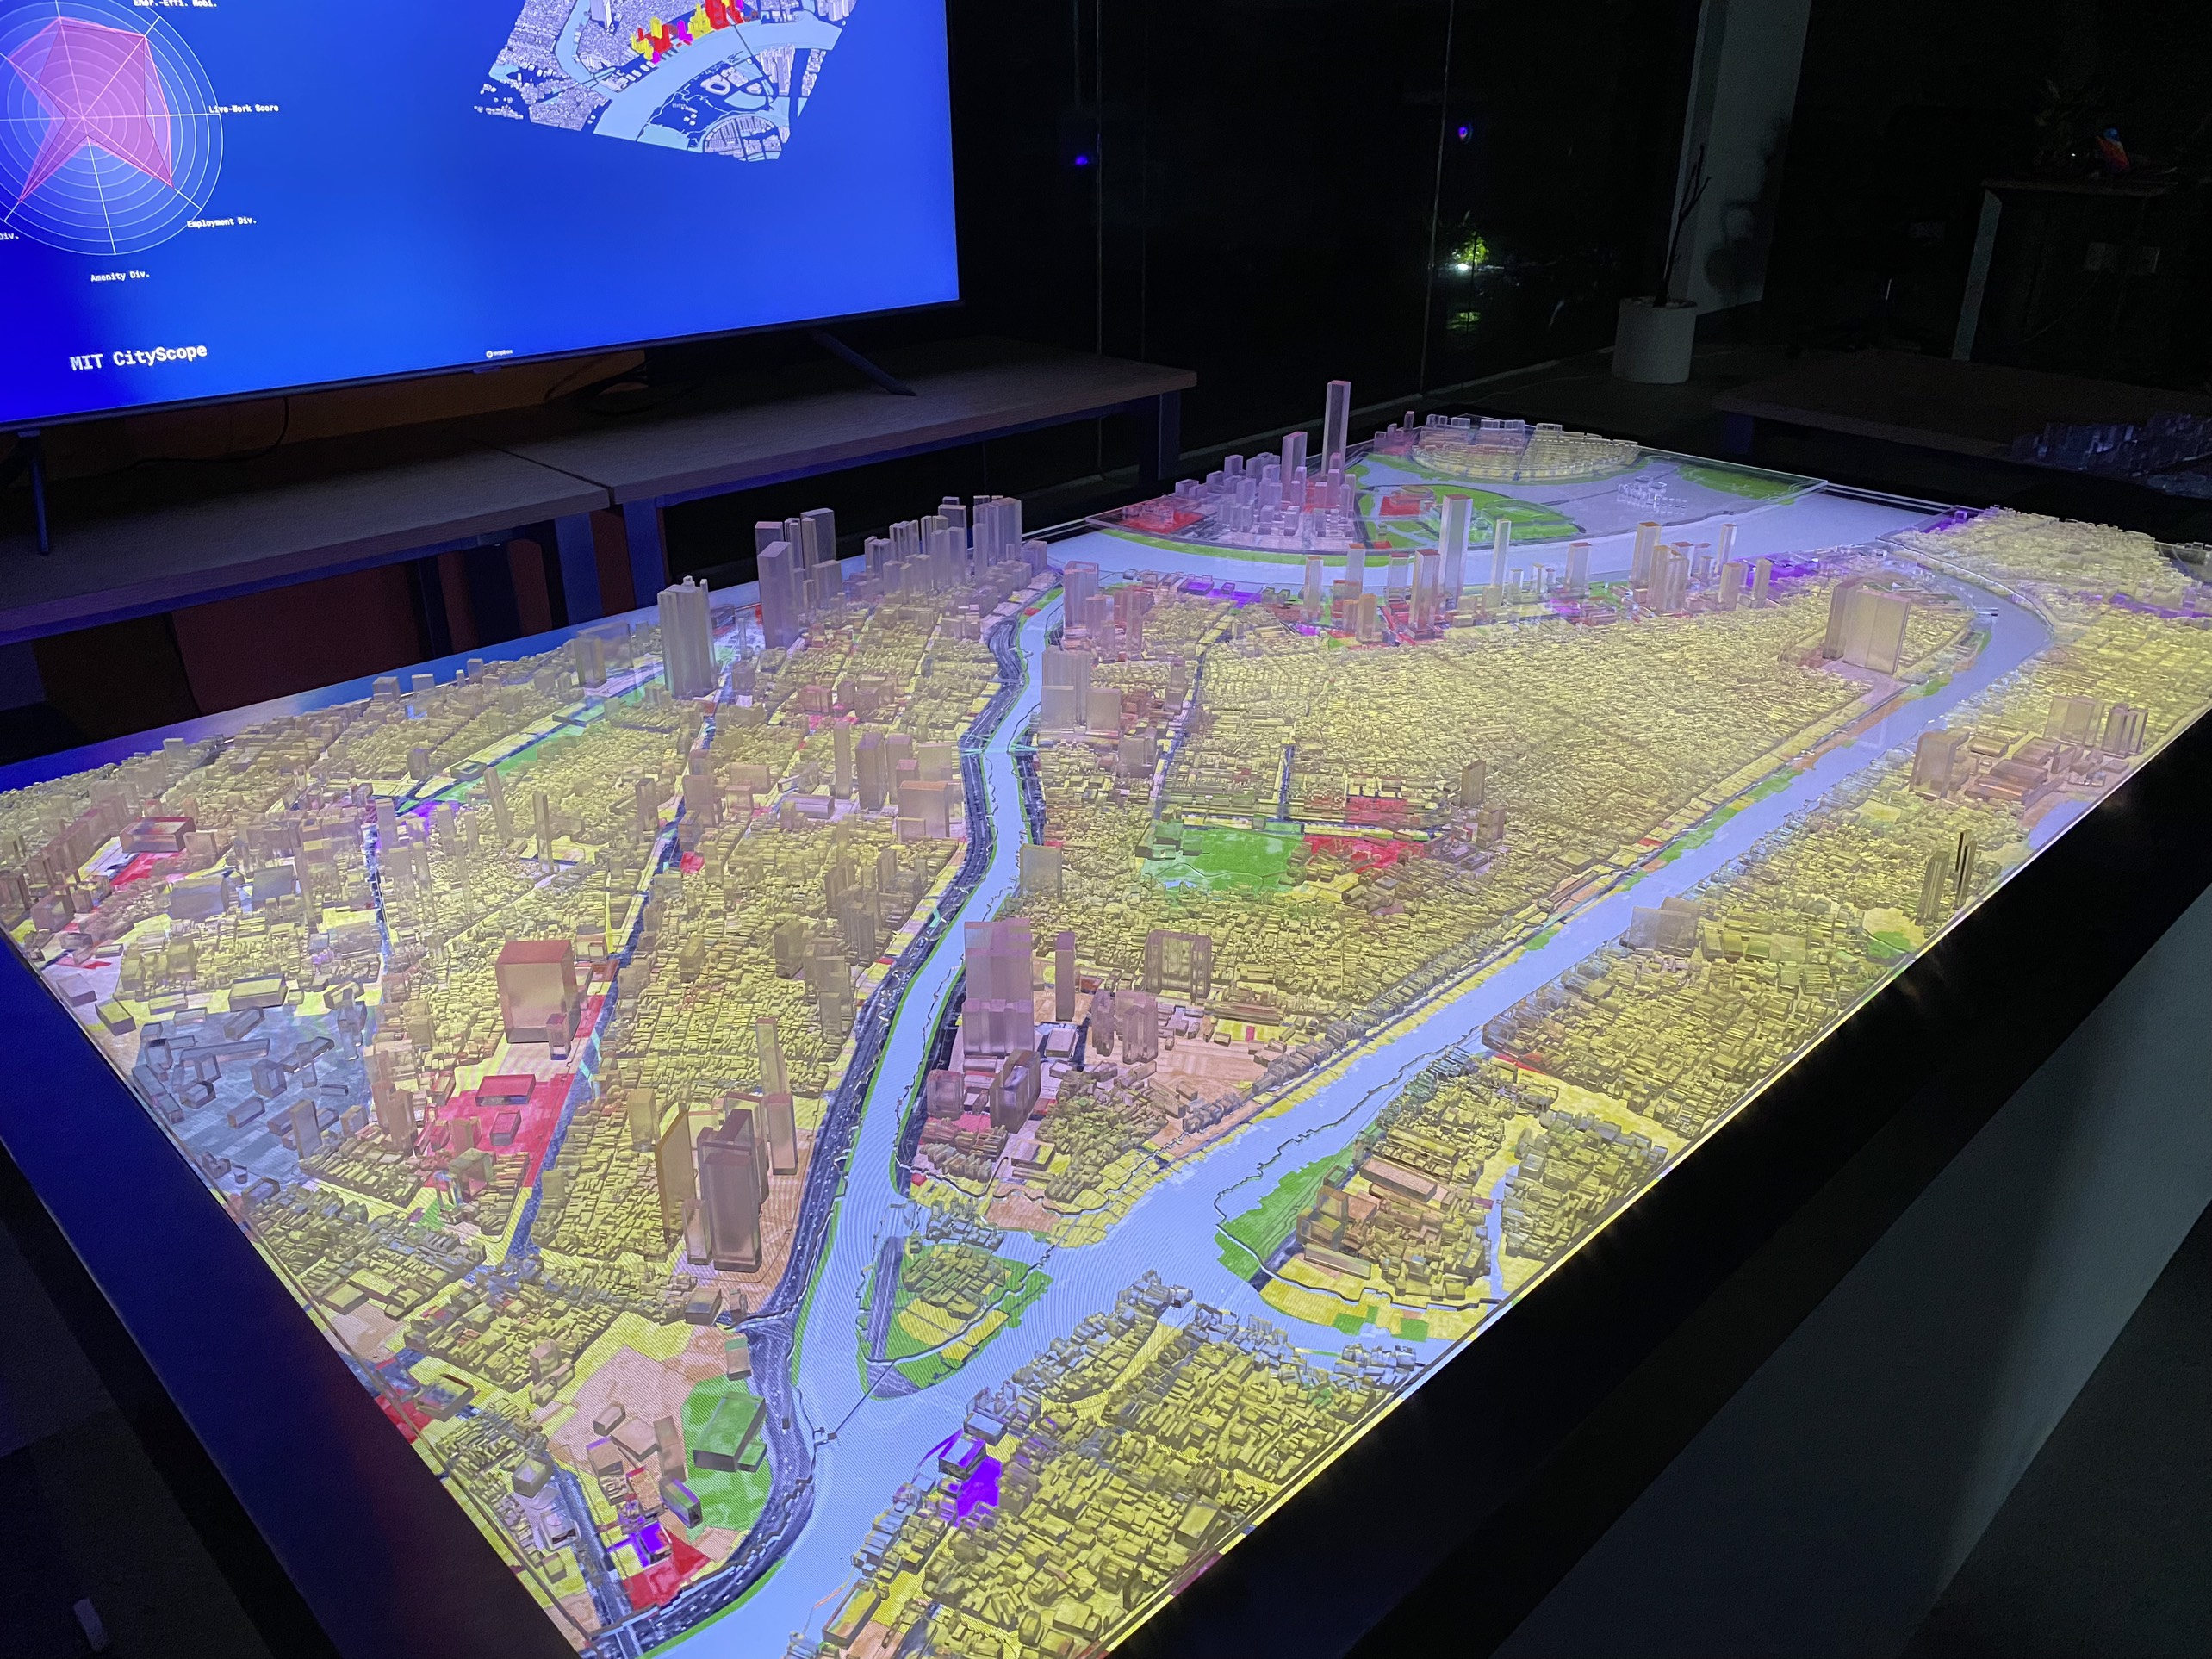
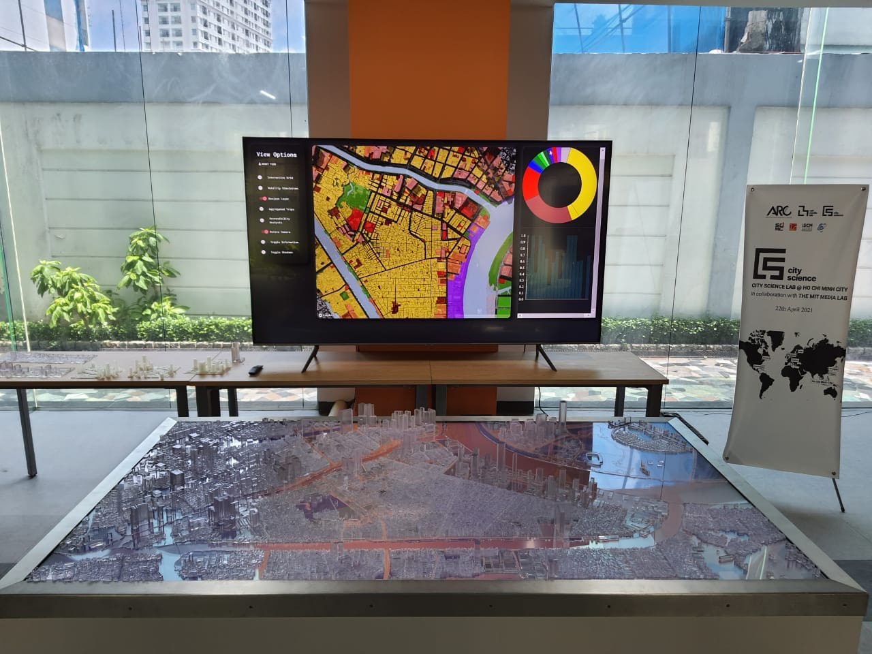
Data Driven and Multiple dimensions (2)
A digital and tangible platform enabling multiple stakeholders to interactively engage in design and planning of their cities. Key urban indicators are updated and visualized.
Proximity
Diversity
Density
Gentrification
Agent-based models and spatial analysis
Asset Management, Data Analytics and Offshore Staffing from Vietnam https://www.asq.vn
Institute of Smart City and Management https://www.iscm.ueh.edu.vn
Notes:
Định nghĩa trong luật Kiến trúc của Việt Nam

Slide 27
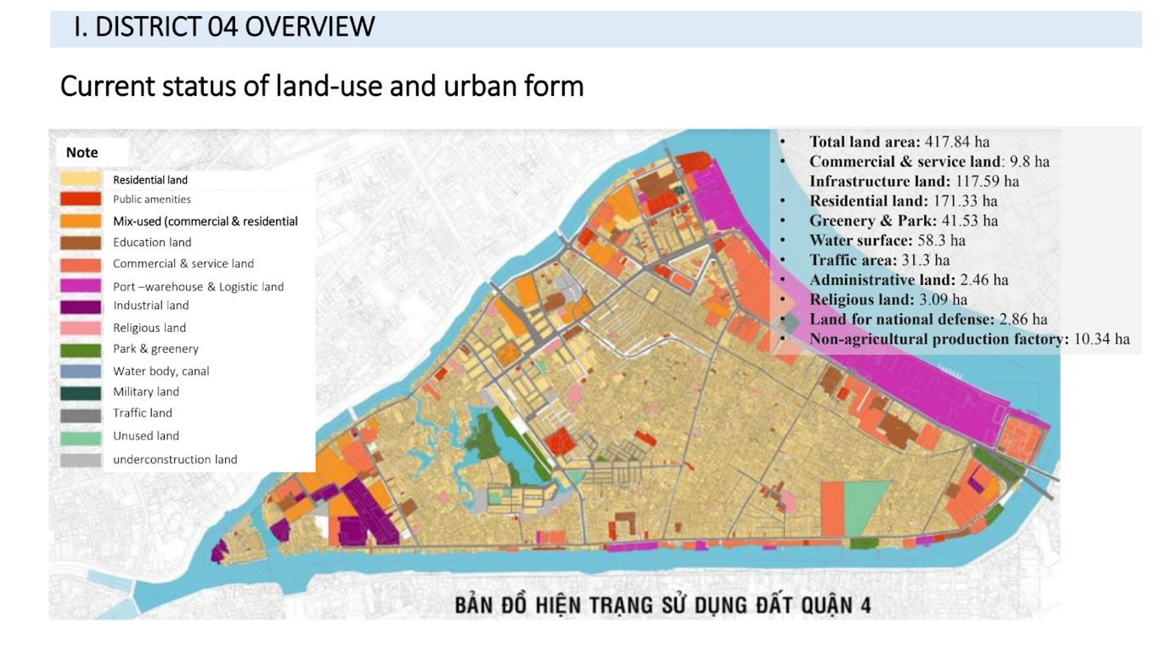
Example in District 4 – HCMC (1)
Developing a list of key urban indicators using available spatial data
Constructing a physical table for interaction
Building algorithm to enable the interaction with the physical table and with computers.
Demonstration of useability and applicability to policy makers
Discussion for scaling up the model and table
Consideration of risk and resilience in future model
Asset Management, Data Analytics and Offshore Staffing from Vietnam https://www.asq.vn
Institute of Smart City and Management https://www.iscm.ueh.edu.vn
Notes:
Định nghĩa trong luật Kiến trúc của Việt Nam

Slide 28
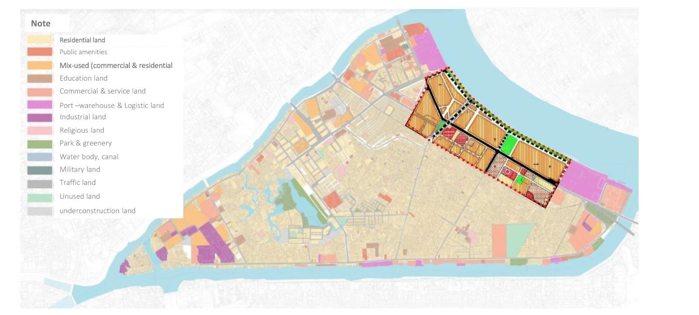
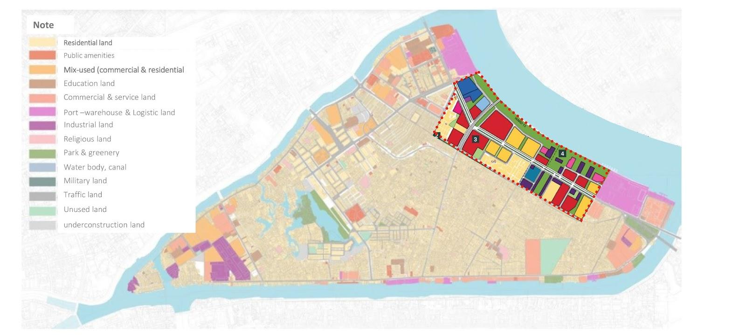
Example in District 4 – HCMC (2)
Scenario 1
Scenario 2
Scenario 3
Scenario | Description | Remarks
1 | No change in current layout
2 | Change according to approved master plan | Nguyen Tat Thanh st is expanded toward Saigon river Current Saigon Port to be converted to be multiple purpose area with dense office and commercial buildings to be constructed
3 | Similar to scenario 2 but with adjustment on the functional use. | Increase green area Change in occupancy of buildings by increase building highs
Asset Management, Data Analytics and Offshore Staffing from Vietnam https://www.asq.vn
Institute of Smart City and Management https://www.iscm.ueh.edu.vn
Notes:
Định nghĩa trong luật Kiến trúc của Việt Nam

Slide 29
Example in District 4 – HCMC (3)
Main Indicator | Sub-indicator
Density | Population, House, Amenity, Employment,
Diversity | House, Amenity, Employment, Income
Accessibility | Amenity, Employment, Residential
Live-Work Balance
Mobility | Energy-Efficiency
Required extensive spatial data with predictive models
Population (historical data and forecasting data using regression and interpolation models)
Point of Interest (POI)
O-D Matrix and transportation network analysis
Land-use
Distribution of income, amenity, housing etc.
Asset Management, Data Analytics and Offshore Staffing from Vietnam https://www.asq.vn
Institute of Smart City and Management https://www.iscm.ueh.edu.vn
Notes:
Định nghĩa trong luật Kiến trúc của Việt Nam

Slide 30
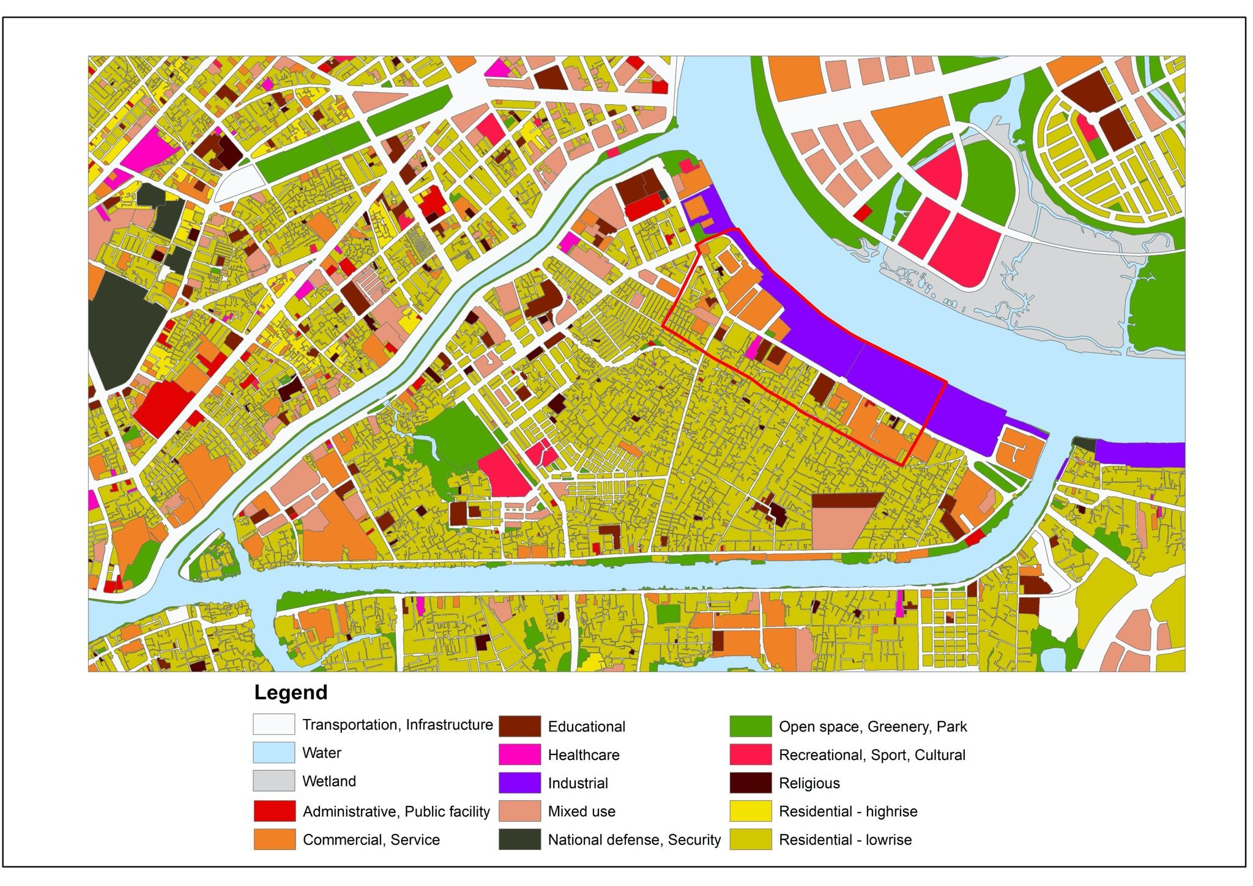
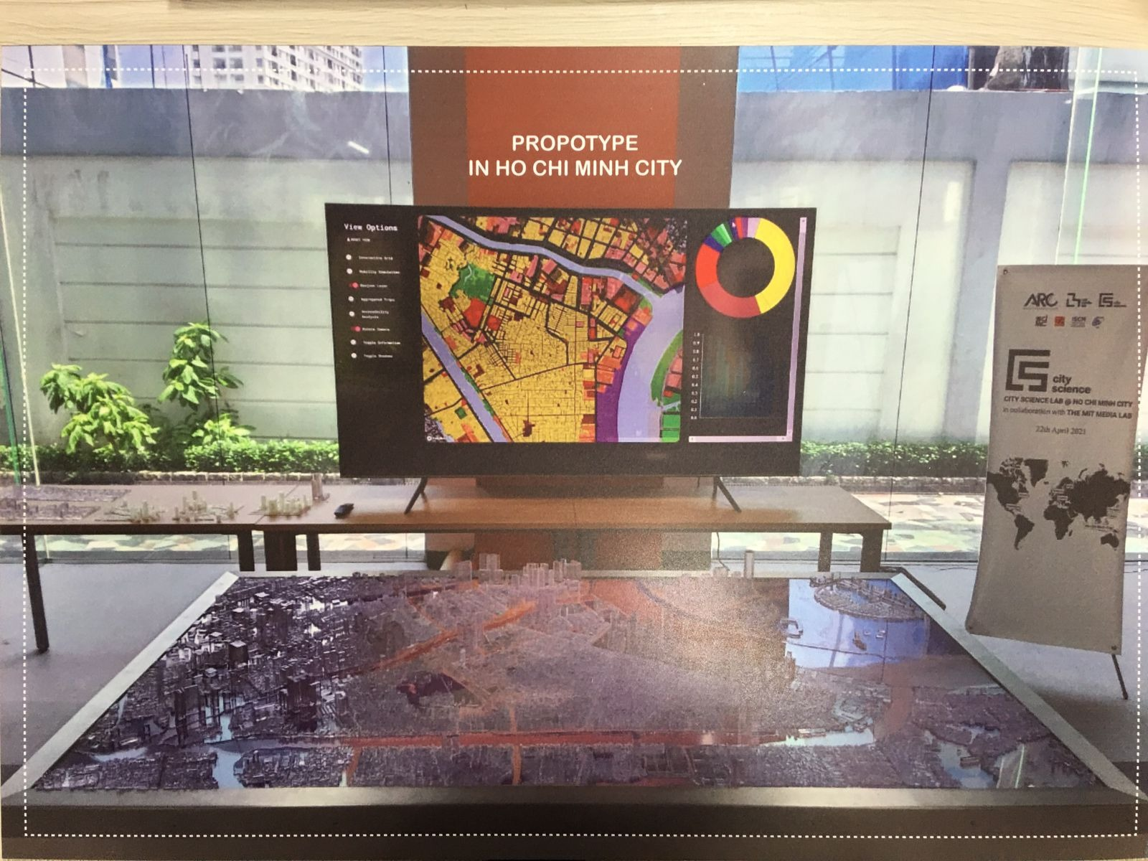
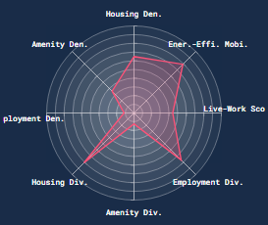
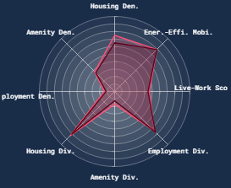
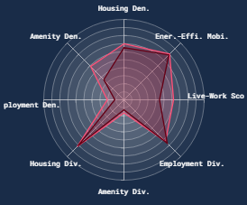
Example in District 4 – HCMC (4)
Asset Management, Data Analytics and Offshore Staffing from Vietnam https://www.asq.vn
Institute of Smart City and Management https://www.iscm.ueh.edu.vn
Notes:
Định nghĩa trong luật Kiến trúc của Việt Nam

Slide 31



Example in District 4 – HCMC (5)
Asset Management, Data Analytics and Offshore Staffing from Vietnam https://www.asq.vn
Institute of Smart City and Management https://www.iscm.ueh.edu.vn
Notes:
Định nghĩa trong luật Kiến trúc của Việt Nam

Slide 32


Integration vs Coordination
System Integration (Optimization), AI, Big Data, Boundary of System
System of Systems (Coordination)
Super Apps
Asset Management, Data Analytics and Offshore Staffing from Vietnam https://www.asq.vn
Institute of Smart City and Management https://www.iscm.ueh.edu.vn
Notes:
Định nghĩa trong luật Kiến trúc của Việt Nam

Slide 33
Discussion, Q&A
Asset Management, Data Analytics and Offshore Staffing from Vietnam https://www.asq.vn
Institute of Smart City and Management https://www.iscm.ueh.edu.vn
Notes:
Định nghĩa trong luật Kiến trúc của Việt Nam

